Slide 1
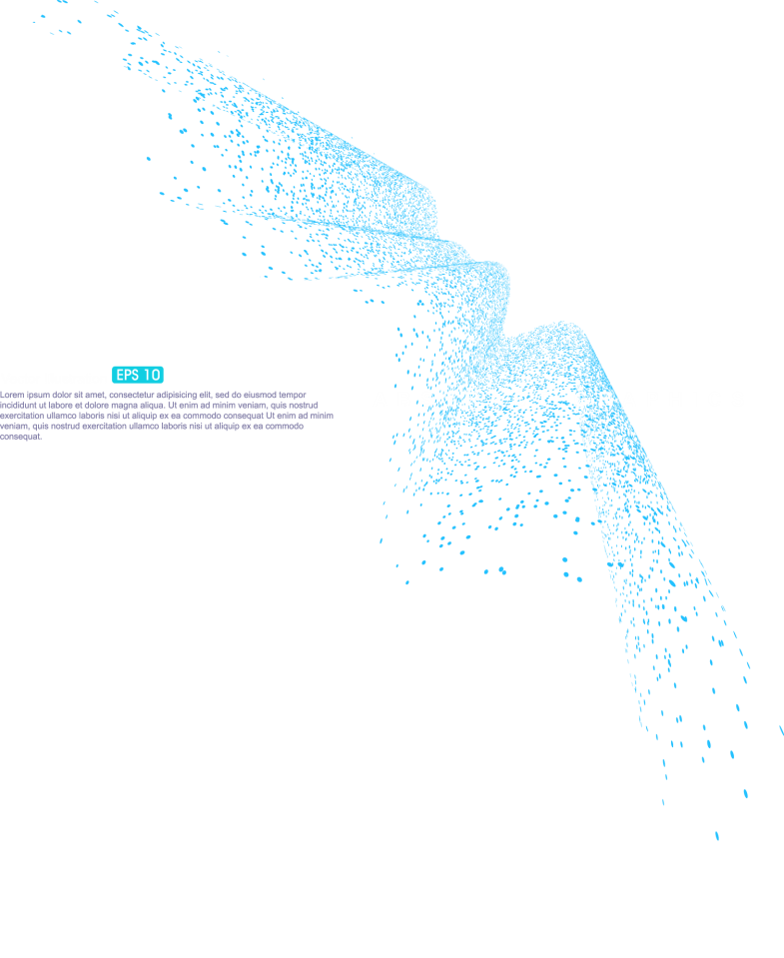

2020
基于约化密度矩阵的K2DPCA
Dimention reduction
汇报人 张宇 时间 7月18日

Slide 2

目录/content
PART ONE
PART TWO
方案综述
实验过程

Slide 3
PART ONE
方案综述
01
KPCA
02
KPCA优缺点
03
图片的张量积表示
04
约化密度矩阵特征提取

Slide 4
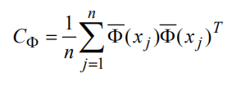



KPCA
Kernel Principal Component Analysis
协方差矩阵
特征分解
构建高维空间协方差矩阵
对高维空间的协方差矩阵特征分解
核函数
映射
根据特征方程构建核函数因式，进行整体代换，进行特征分解，得到主成分
将样本映射到高维空间
总的来看核主成分分析，它实质上是把原始空间的数据映射到一个更高维度空间中，然后在高维空间上把核函数进行主成分分析

Slide 5
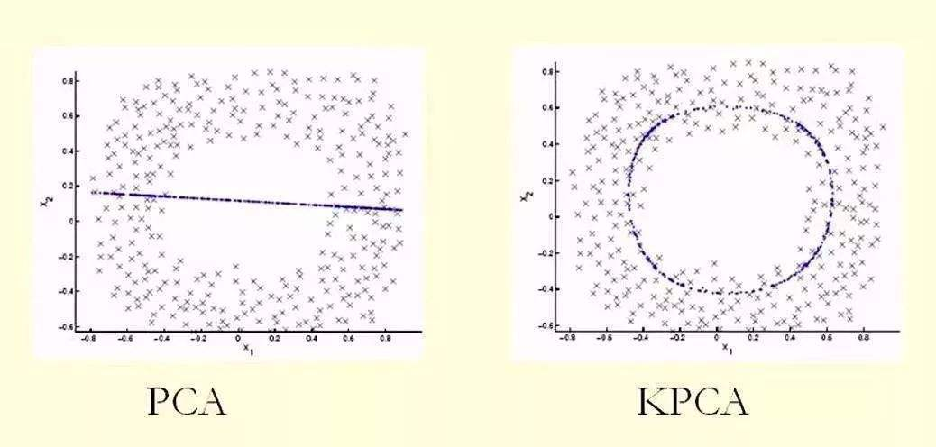
KPCA的优缺点
Advantages And Disadvantages
优点
挖掘数据中潜在的非线性信息，变换内积形式，有效的处理了 out-of-sample 问题
缺点
核函数 K 维数易受图像矩阵维数影响，当图像矩阵规模大时，会得到一个大规模的核函数，存储及计算麻烦，且导致识别速度降低。

Slide 6
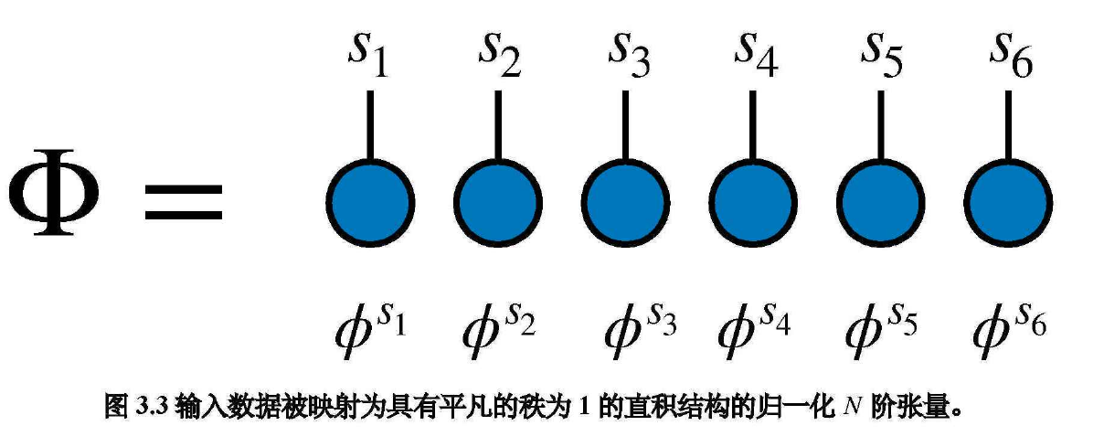
图片的张量积表示
Tensor Product Representation Of Pictures
要引入基于张量网络的监督学习模型，我们需要解决的第一个问题是如何把图片集输入到张量网络中。
在机器学习领域，图片通常被表示为一个维度为像素个数N的矢量。矢量的每个元素值对应各个像素的值。
而在张量网络中，假设物理腿的维度为d，那N个物理腿的张量网络对应到维度为d^N的矢量

Slide 7


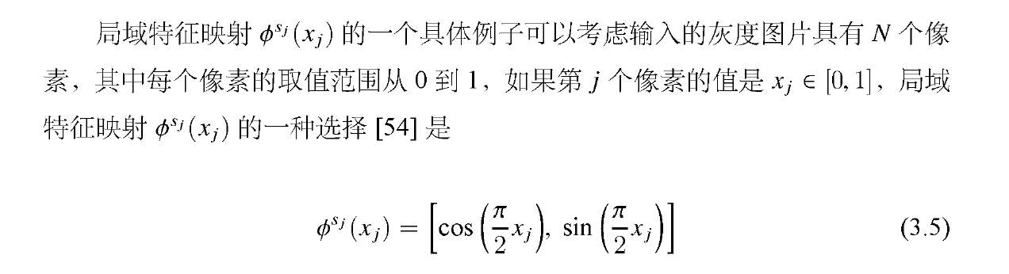
图片的张量积表示
Tensor Product Representation Of Pictures
通过特征映射 ，对应局域的状态矢量，这样就能表达N个独立系统的状态，如下
从二维矩阵到一维向量？
Notes:
这样就能表达N个独立系统的状态

Slide 8
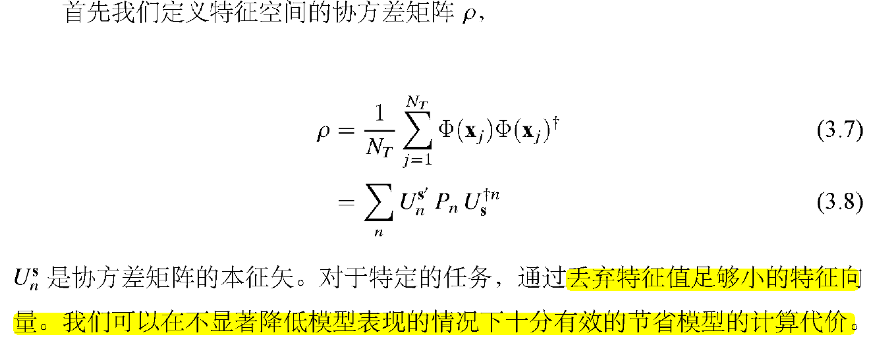
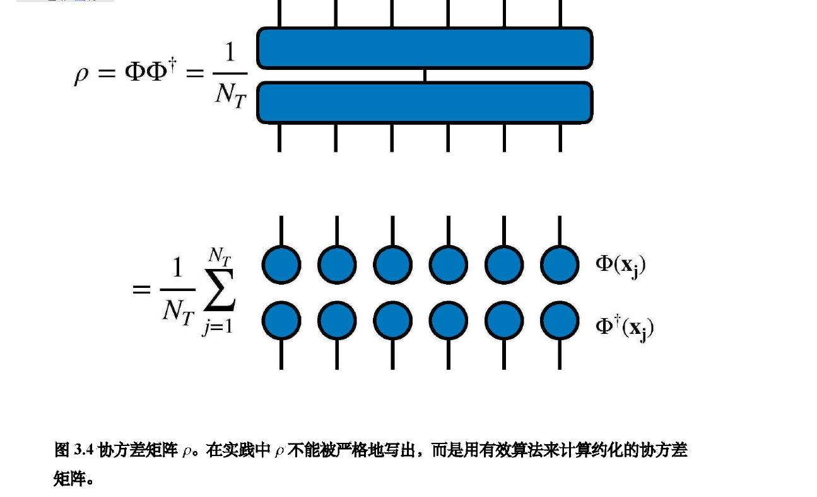
约化密度矩阵特征提取
Reduced Density Matrix
等等，KPCA？？？
又是近似，MPS、PEPS、TTN的思想

Slide 9
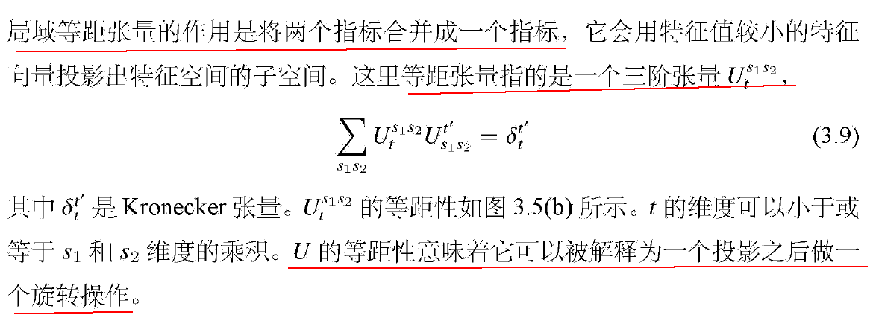
约化密度矩阵特征提取
Reduced Density Matrix
由于协方差矩阵的维度随着物理腿的个数指数增长，所以不能严格对角化。这里通过局域等距张量

Slide 10
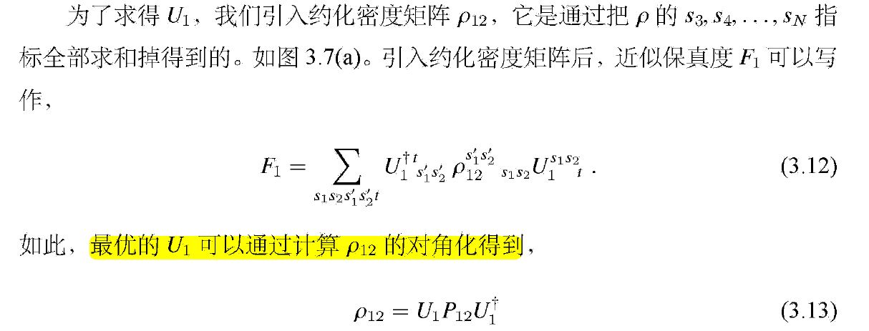
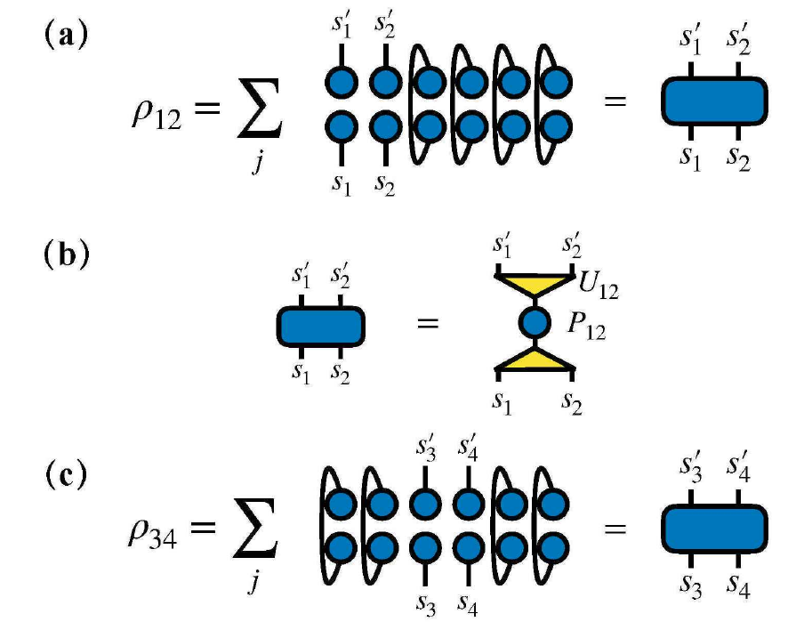
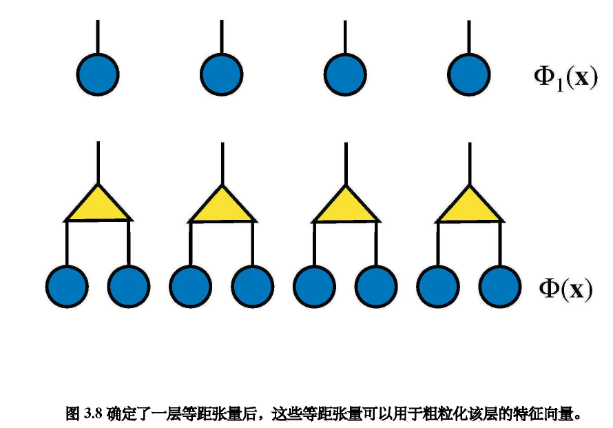
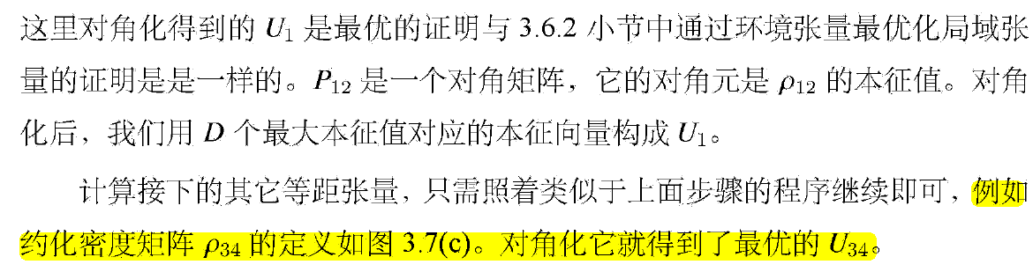
约化密度矩阵特征提取
Reduced Density Matrix

Slide 11
PART TWO
实验过程
01
部分代码
02
实验结果

Slide 12
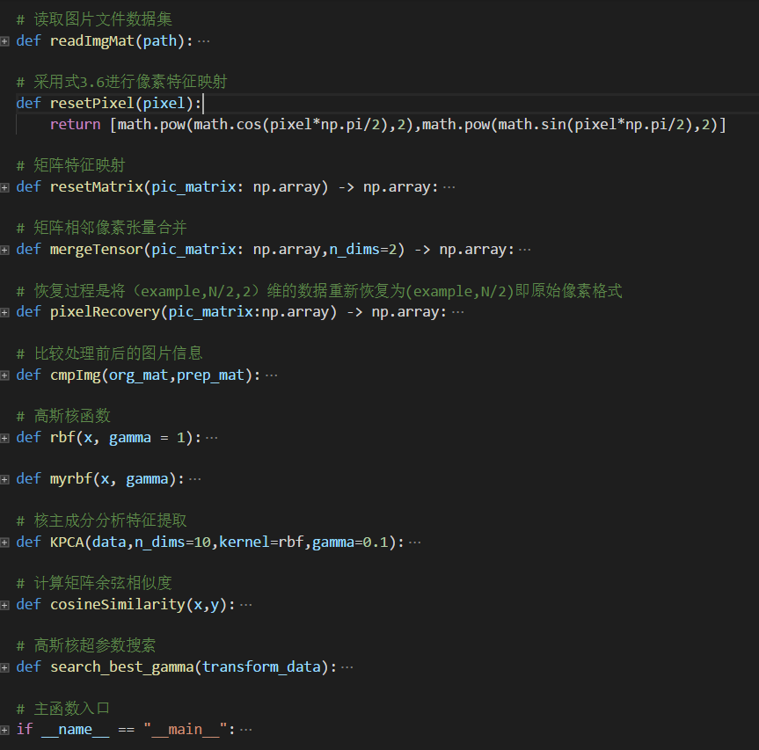
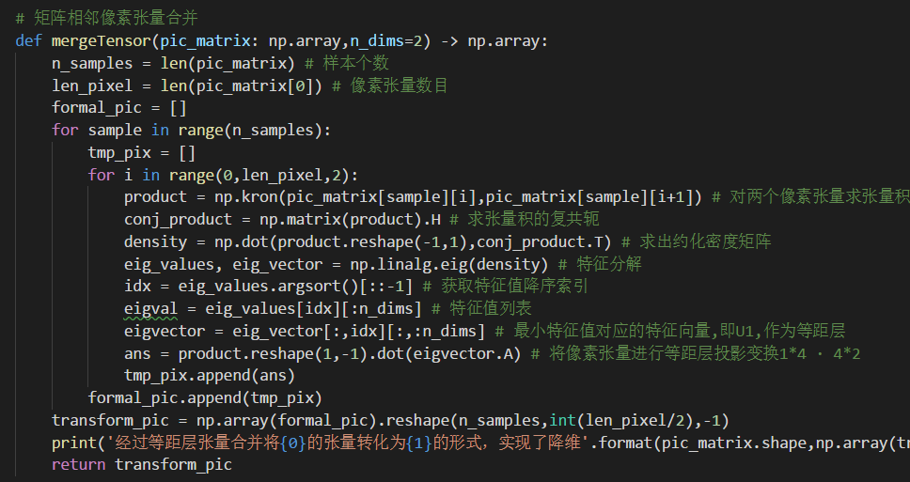
部分代码
Code Segment

Slide 13
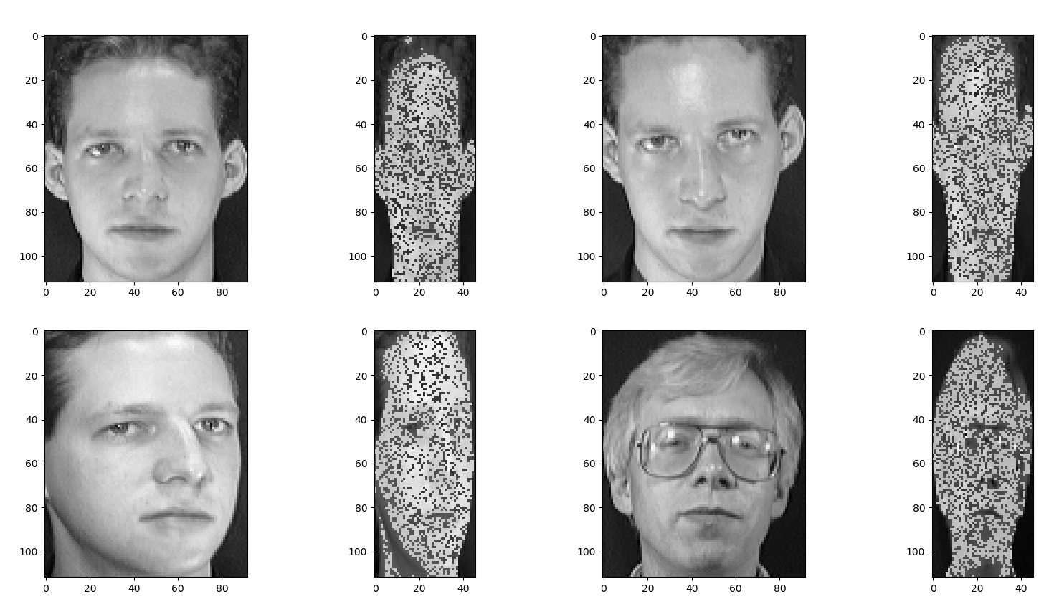
实现结果
Result

Slide 14
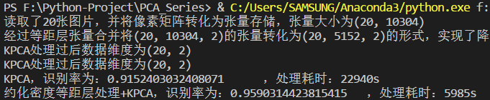
实现结果
Result
从上述结果可以简单看出，通过约化密度矩阵等距层处理后的图像识别率为0.95，高于KPCA
的效果，并且时间上加快了近4倍。
源码见https://github.com/YuleZhang/Dimension_Reduction_Alo，欢迎fork或pull request

Slide 15
2020
感谢您观看!
Business report PPT template

